Slide 1









BASE DE DATOS (SQL SERVER)
INGENIERIA EN SISTEMAS
INGENIERO:
WILLIAM ROODY BARRA
NOMBRE:
HEBER QUISPE
GESTION: 2023

Slide 2

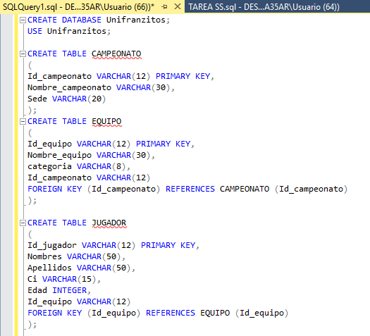
CONSIGNIA
Diseñe un sistema de Base de Datos Relacional utilizando el gestor de Base de Datos SQL Server teniendo como premisa el uso de buenas prácticas en diseño de la base de datos aplicados al siguiente escenario.

Slide 3
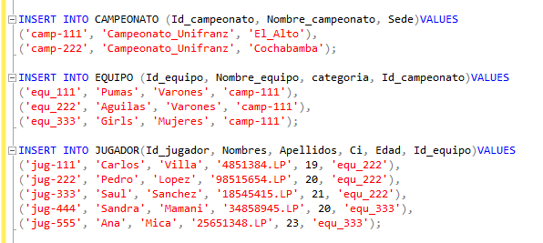

Slide 4
MANEJO DE CONCEPTOS
2,2 DDL y DML son términos utilizados en SQL para referirse a diferentes tipos de lenguaje de programación.
DDL significa Lenguaje de Definición de Datos y se utiliza para definir la estructura de la tabla, como por ejemplo como crear una tabla o agregar una columna a la tabla e incluso truncar la tabla.
DML significa Lenguaje de Manipulación de Datos y se utiliza para manipular los datos de la tabla, como, por ejemplo, insertar, editar o borrar filas en las tablas
2,1
2,3 PRIMARY KEY se utiliza en una columna específica y es un dato único para identificar de manera única un registro en una tabla relacional.
, FOREIGN KEY se utiliza para asegurar que los datos en una tabla estén relacionados con los datos de la otra tabla mediante la creación de una relación entre esas dos tablas
2.4 Una tabla en una base de datos es una estructura que se utiliza para almacenar los datos en filas y columnas. Cada tabla tiene un nombre y tipos de datos específicos.
IDENTITY es una propiedad de columna que se utiliza para crear una columna en una tabla y se utiliza para llenar una columna con números crecientes en la inserción y se puede utilizar para crear una clave primaria única para la tabla

Slide 5
2,5 La cláusula WHERE Se utiliza para especificar condiciones que tienen que cumplirse para que una fila sea incluida en el resultado de la consulta.
. En resumen, la cláusula WHERE se utiliza para especificar una condición cuando recuperamos un conjunto de datos de una tabla o de un conjunto de tablas.
2,6 La instrucción INNER JOIN se utiliza para combinar datos de dos o más tablas basándose en una o más columnas que tengan datos similares
INNER JOIN es una de las cláusulas JOIN más utilizadas en SQL y se utiliza para mostrar registros coincidentes de dos tablas.

Slide 6
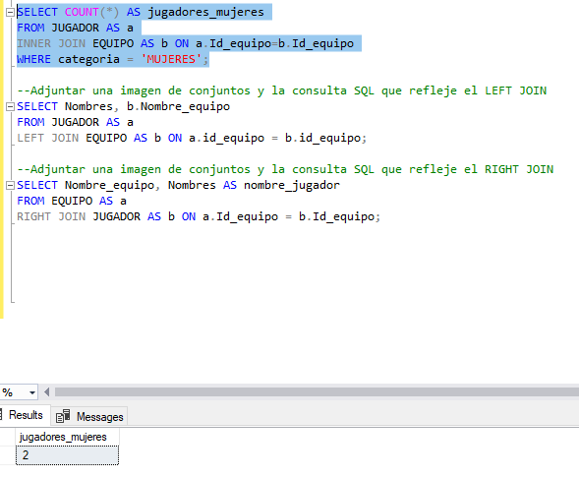
2,7 Ejemplo de INNER JOIN

Slide 7
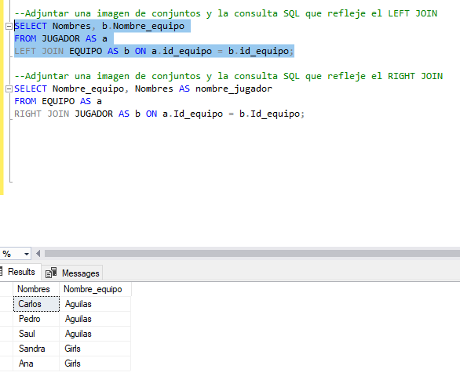
2,8 Ejemplo de LEFT JOIN

Slide 8
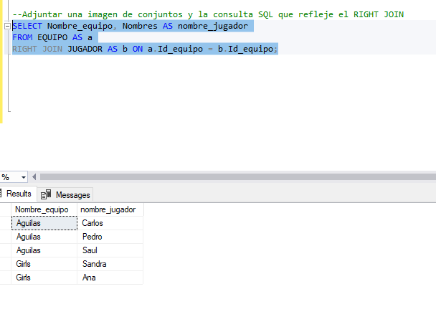
2,9 Ejemplo de RIGHT JOIN

Slide 9
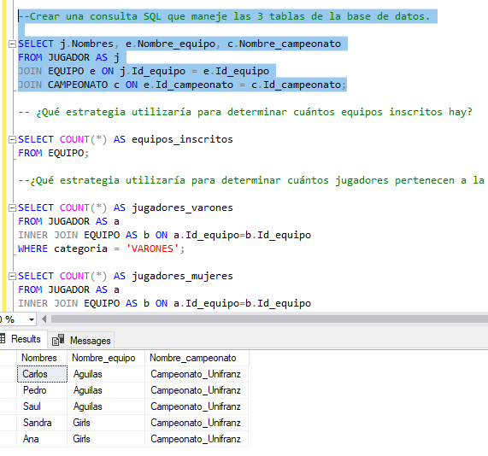
3,0 Crear 3 tablas y crear una consulta SQL que muestra el uso de INNER JOIN.

Slide 10
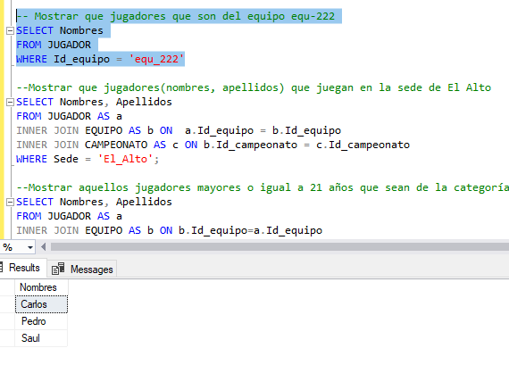
MANEJO DE CONCEPTOS
3.1. Mostrar que jugadores que son del equipo equ-222

Slide 11
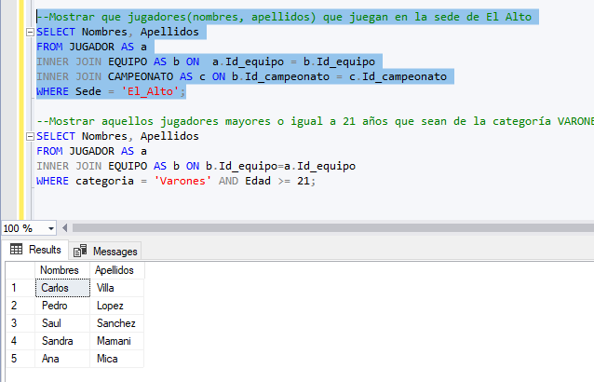
MANEJO DE CONCEPTOS
3.2. Mostrar que jugadores(nombres, apellidos) que juegan en la sede de El Alto.

Slide 12
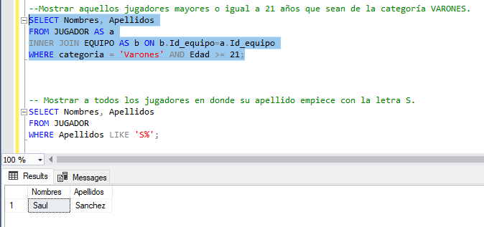
MANEJO DE CONCEPTOS
3.3. Mostrar aquellos jugadores mayores o igual a 21 años que sean de la categoría VARONES.

Slide 13
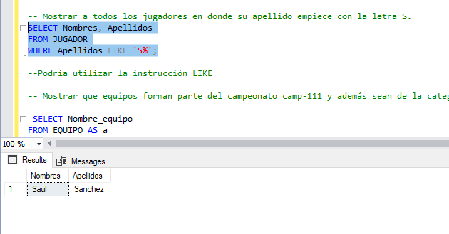
MANEJO DE CONCEPTOS
3.4. Mostrar a todos los estudiantes en donde su apellido empiece con la letra S.

Slide 14
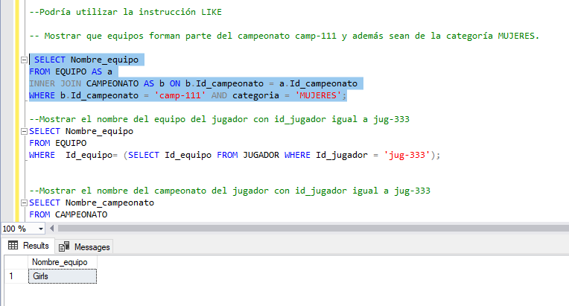
MANEJO DE CONCEPTOS
3.5. Mostrar que equipos forman parte del campeonato camp-111 y además sean de la categoría MUJERES.

Slide 15
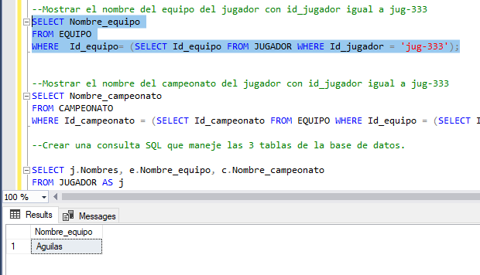
MANEJO DE CONCEPTOS
3.6. Mostrar el nombre del equipo del jugador con id_jugador igual a jug-333

Slide 16
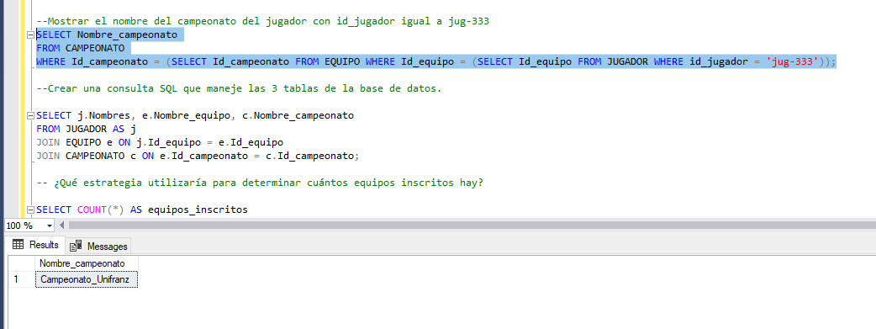
MANEJO DE CONCEPTOS
3.7. Mostrar el nombre del campeonato del jugador con id_jugador igual a jug-333

Slide 17
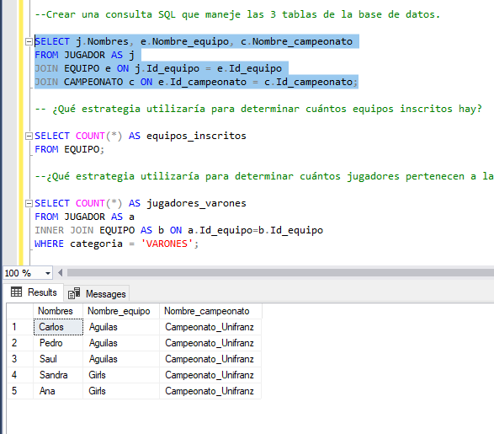
MANEJO DE CONCEPTOS
3.8. Crear una consulta SQL que maneje las 3 tablas de la base de datos.

Slide 18
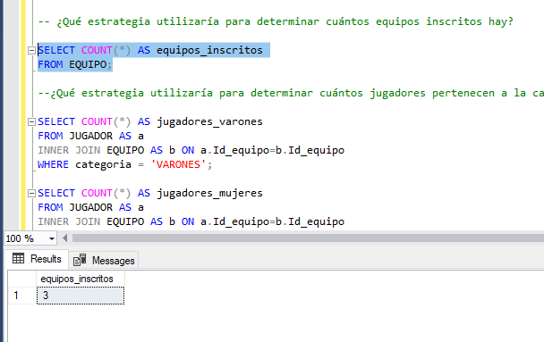
MANEJO DE CONCEPTOS
3.9. ¿Qué estrategia utilizaría para determinar cuántos equipos inscritos hay?

Slide 19
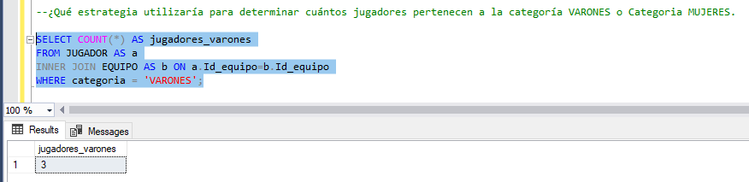
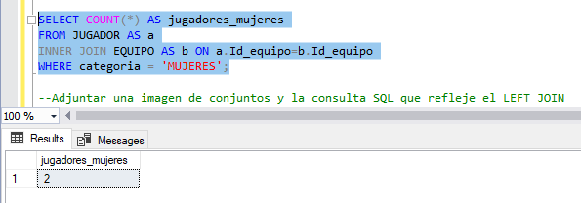
3.10. ¿Qué estrategia utilizaría para determinar cuántos jugadores pertenecen a la categoría VARONES o Categoría MUJERES.
MANEJO DE CONCEPTOS

Slide 20
GRACIAS

